Slide 1
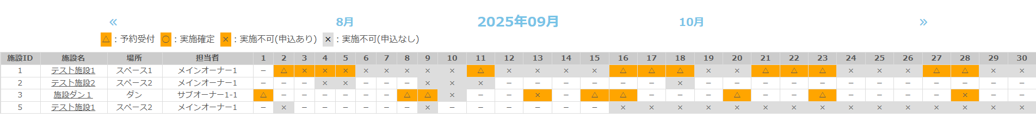
実施場所カレンダー
1.Bỏ trạng thái x có order
2.Trạng thái x ko có order thì đồi tên thành 施設貸出不可
Màn hình order detail nếu chuyển trạng thái x sẽ clear order liên quan
削除 ×は一つにする
文章変更 施設貸出不可
×は全て利用予約情報と連携しない
利用予約から実施不可 →×を選択した場合は全て ×施設貸出不可 とする

Slide 2
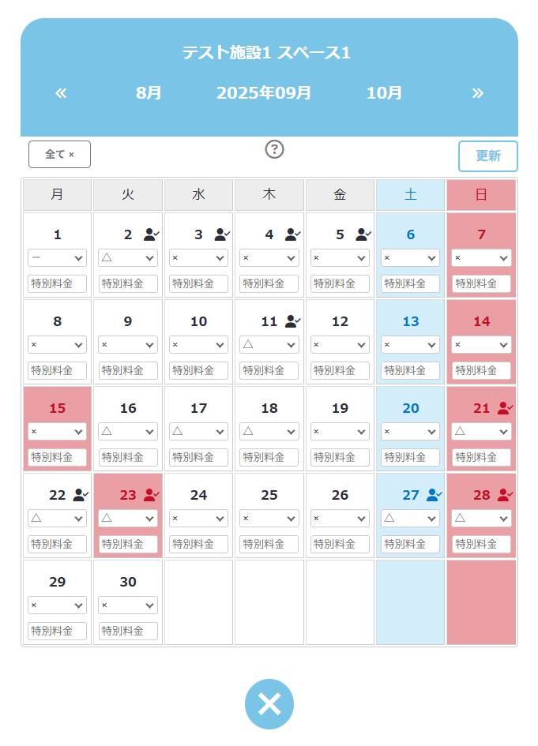
実施場所カレンダー
＜変更＞
・ステータスが 予約受付、実施確定 のみマークを表示したい
・マークのある日はカレンダーからは変更できないように規制したい
・マークをクリックすると案件に遷移する
インポート時も同じくステータスが 予約受付、実施確定 な案件がある日は
上書き更新しない。（POPUPで上書きできなかった日を表示）
Chỉ status tròn và tam giác mới hiển thị marker để link qua site detail
Trường hợp là tròn và tam giác thì ko thể update từ calendar
Click vào marker link đến trang detail
Chú ý khi import thì nếu ngày đó đã có data sẽ không cho ghi đè, báo lỗi trong file csv

Slide 3
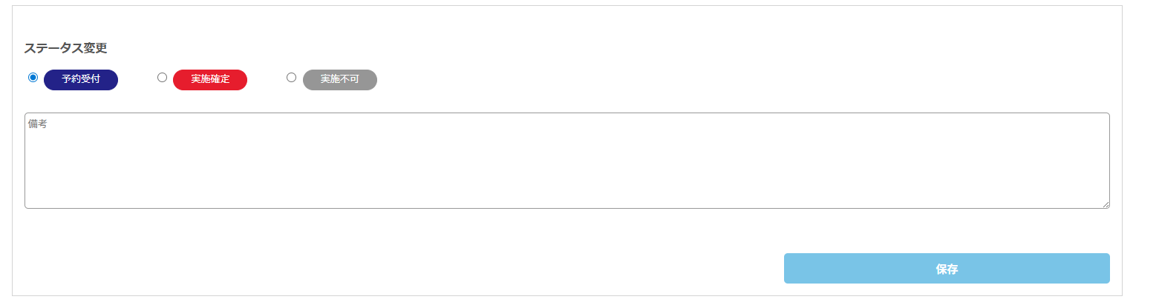

利用予約詳細
Thêm ghi chú sau ngày bên phải của cancel
キャンセルする際は備考に有償の有無を記載してください。
キャンセル 追加
楽市では キャンセル(手続き中) にすべてなる。
有償の場合は備考欄記載→楽市システム連携
実施不可/キャンセルにした場合、POPUPを表示
Đổi text chỗ này khi update thành 不可 hoặc cancel
実施不可/キャンセルにした場合、POPUPを表示
実施不可 or キャンセル にしますか？
変更した際のカレンダー表示を下記より選択ください。
×
文章変更
ー
Khi user update thành 予約受付 hoặc 実施確定 mà ngày đó không order được nữa ( x hoặc o hoặc tam giác) thì báo dialog lỗi không cho update
×→ 該当日の施設貸出不可
- → 該当日、受付継続
Dialog lỗi:
該当日のカレンダーがハイフンになっておりません。
カレンダー修正してから保存してください。
Chỉ cần button OK
戻る
保存
追加

